Slide 1


料垛识别视觉方案（2D）
►
VISION PLAN

Slide 2
目录：
一．项目描述
二．项目验证
三．配置清单
四．逻辑流程
五. 评估结果&注意事项
六．售后服务说明

Slide 3

一．
项目描述
●产品名称：料垛
●识别内容：是否有料
●产品材质：复合材料
●产品颜色：黑
●检测区域(mm*mm)：2500.0 * 2000.0
●最小识别特征大小(mm)：3
●最大工作距离(mm)：不限制
●最小工作距离(mm)：不限制
●来料方式：托盘
●识别节拍(pcs/min)：5
●识别时产品运动速度(m/s)：0
●工作距离(mm)：1973
方案布局图

Slide 4

二．
项目验证
参数名称 | 参数值
智能相机型号 | MV-SC6050M-00C-NNN/V2
智能相机类型 | 智能相机
相机接口类型 | Gigabit Ethernet(1000Mbit/s)
相机像素 | 2432 * 2048
镜头型号 | FA0615A
镜头品牌 | 长步道/CHIOPT
镜头焦距 | 6mm
镜头接口 | C
A(工作距离) = 1973mm, B(视野宽度) = 2323mm, C(视野长度) = 2758mm
视野图

Slide 5
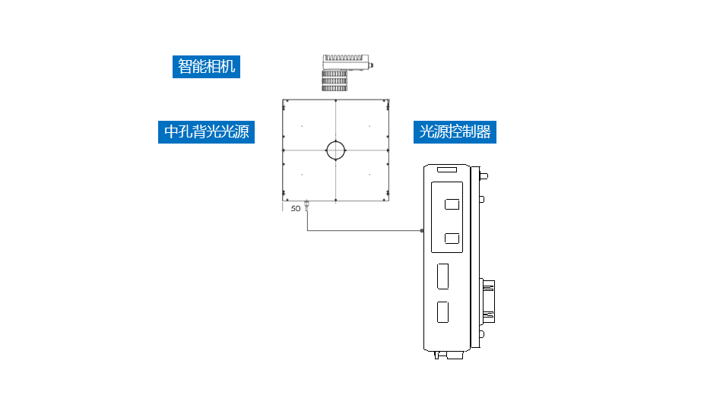
三．
配置清单
系统构成

Slide 6

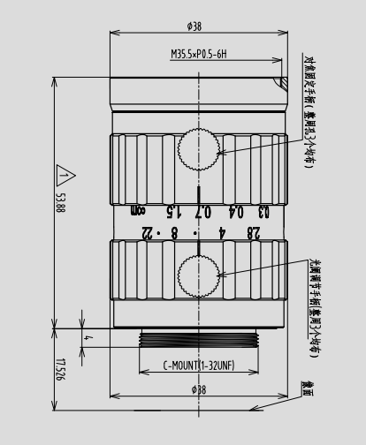
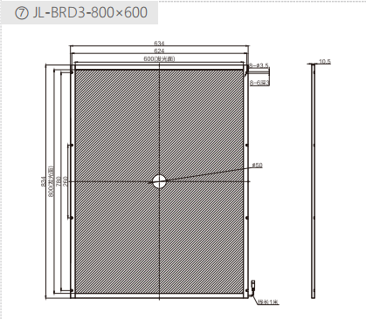
三．
配置清单
尺寸图
相机尺寸图
光源尺寸图
镜头尺寸图

Slide 7
三．
配置清单
序号 | 名称 | 型号 | 单位 | 数量 | 厂家
1 | 智能相机 | MV-SC6050M-00C-NNN/V2 | 台 | 1 | 海康威视/hikvision
2 | 镜头 | FA0615A | 个 | 1 | 长步道/CHIOPT
3 | 光源 | JL-BRD3-800×600 | 个 | 1 | 嘉励/jiali
4 | 工控机 | - | 台 | 1 | -
5 | 显示器 | - | 台 | 1 | -
6 | 软件 | SCMVS | 套 | 1 | hikvision

Slide 8
四．
逻辑流程
逻辑流程
├── 图像采集
│ ├── 相机参数设置
│ │ 设置相机分辨率匹配2500*2000mm检测区域，调整曝光时间以适应黑色复合材料表面特性，启用自动增益补偿
│ │ 配置触发模式为外部信号同步（托盘定位信号），设置图像采集帧率为5Hz匹配5pcs/min节拍
│ │ 启用多区域ROI采集功能，划分多个300*300mm子区域并行处理
│ └── 光源控制
│ 配置高亮度白色环形光源（8500K色温），设置双光源分时照射模式
│ 启用动态背光补偿功能，针对黑色复合材料表面反光特性优化照明均匀性
│ 设置光源亮度为75%基准值，保留15%动态调节余量应对环境光变化
├── 预处理
│ ├── 图像增强
│ │ 应用自适应直方图均衡化算法，增强3mm特征对比度
│ │ 执行中值滤波（5×5核）消除传感器噪声
│ │ 转换为单通道灰度图像，保留关键纹理特征
│ └── ROI区域划分
│ 绘制2500*2000mm主检测区域，采用网格化分块策略
│ 创建动态屏蔽区域，自动排除托盘金属框架投影区域
│ 配置多级ROI嵌套结构，优先处理中心区域（1500*1500mm）
├── 是否有料检测
│ ├── 模板匹配配置
│ │ 建立多尺度模板库（3-10mm特征尺寸），包含典型料垛形态样本
│ │ 设置模板匹配灵敏度为85%，启用亚像素精度校正
│ │ 配置角度容差±15°，适应料垛轻微摆放偏差
│ ├── 异常检测
│ │ 启用多特征融合算法，结合边缘密度（>300px/m²）和灰度方差（>15%）双重判据
│ │ 设置动态阈值机制，根据历史100组数据自动调整检测标准

Slide 9
四．
逻辑流程
│ │ 配置最小连通区域为900px²（对应3mm特征）
│ └── 结果验证
│ 执行三次独立检测取交集结果
│ 应用形态学开运算（3×3核）消除孤立噪点
│ 生成三维点云辅助验证（仅限支持深度采集的相机型号）
├── 结果处理
│ ├── 状态输出
│ │ 生成二值化检测结果（OK/NG），输出至指定IO端口
│ │ 记录完整检测日志，包含时间戳、图像哈希值、特征参数
│ │ 触发报警机制（NG连续3次触发声光报警）
│ └── 数据归档
│ 存储NG图像至设备存储（保留最近1000组样本）
│ 生成结构化检测报告（XML格式），包含特征坐标、置信度等元数据
│ 自动上传检测数据至MES系统（通过预设FTP通道）
└── 统计处理
├── 质量分析
│ 统计周期内OK率（>99.5%合格率阈值）
│ 生成缺陷类型分布图（按位置/尺寸分类）
│ 计算CPK值（目标≥1.67）
└── 系统优化
自动学习NG样本特征，每周更新检测模型
分析误检原因，动态调整预处理参数
生成设备维护建议（基于图像质量下降趋势）

Slide 10
五．
评估结果&注意事项
05 评估结果 & 注意事项
现场环境
相机安装
物料一致性
风险点：环境光干扰导致黑色复合材料反光不均
解决方案：采用中孔背光源+遮光罩组合，确保照明均匀性
风险点：长焦距安装误差导致视野边缘畸变
解决方案：使用激光校准工具辅助安装，保证相机光轴垂直托盘平面
风险点：复合材料表面纹理差异影响特征识别
解决方案：配置多尺度模板库+动态阈值算法，适应表面微小纹理变化

Slide 11
六．售后服务说明
该设备上线后使用初期，我们会派专人进行全程跟踪：
处理解决可能发生的设备异常；
对现场人员进行培训指导。
设备交付后：售后服务一年。
若客户提出设备升级需求，我们会及时为您提供升级新方案。
联系我们：
邮箱：image@ytzrtx.com
电话：0535-2162897
地址：烟台致瑞图像技术有限公司

Slide 12
THANKS

